Slide 1
一起来做英伦风
讲师：@小李要好好学习

Slide 2

設計指南
1
推荐字体
2
配色方案
3
设计要点
4
英伦元素

Slide 3
1
推荐字体

Slide 4
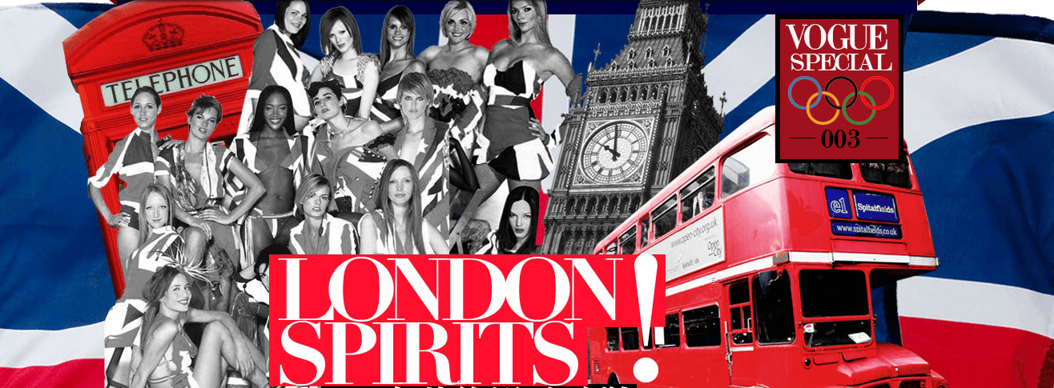

1
推荐字体
Didot
Vogue magazine uses didot as its font, it’s very noble and elegant, it’s very suitable to use this font as title
推荐字体：带有复古风格的衬线字体Didot

Slide 5


1
推荐字体
Gill Sans is a very popular font used in England, such as BBC. Many high school students use this font in the text to finish their homework.
推荐字体：无衬线字体Gill Sans（适用于正文）

Slide 6
2
配色方案

Slide 7
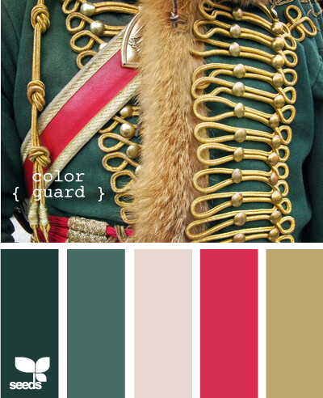



2
配色方案
色彩
COLOUR
选择建议
为体现英伦特色，选用与英国国旗色相一致的殷红、藏蓝等较为沉稳的颜色，有的还会配以少量黄绿色系作为佐色，并适当以格子或条纹做装饰。

Slide 8
2
配色方案
英伦风设计中常常会增添缤纷色彩，给人视觉冲击。在尝试复古英伦风设计时，除了传统的殷红、藏蓝外，将黄绿色系色相、纯度以及明度都降低，具体色相和明度的搭配调整方案可根据个人喜好完成。

Slide 9
3
设计要点

Slide 10

3
设计要点
1
红蓝大色块与引导线的配合
BRITISH STYLE
Add text here about your view
Add text here about your view

Slide 11
3
设计要点
2
在设计中引入英伦元素
在排版设计中，可巧妙融入具有代表性的英伦元素矢量素材，或自行创作icon，起到画龙点睛的效果____
英伦风排版
POST CARD
Made in England

Slide 12
3
设计要点
3
模仿·内化·创新
下载素材
拆解素材
构图方法
优劣对比
创新方案
Step One：
在网上下载英伦风相关海报、图片、PPT、psd或icon素材，作为设计参考。
Step Two：
拆解素材或图片。先看配色字体，再看图文排版样式。
Step Three：
研究优秀作品构图方法，从别人的配色中选择两三个适合主题的色彩。
Step Four：
对比不同作品优劣，能够指出其闪光点，思考不足之处的改进方法。
Step Five：
由分析结果给出PPT页面设计方案，并由改变色彩，色块形状等方式创新。

Slide 13
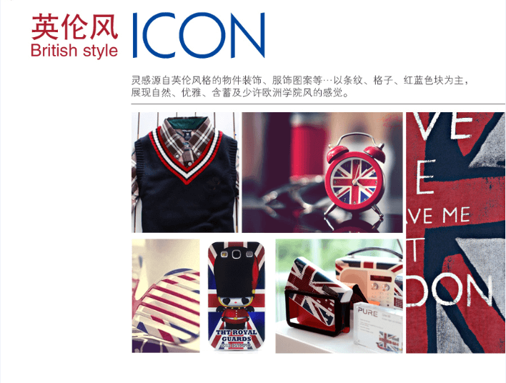
3
设计要点
3
模仿·内化·创新
下载原图
文字配色
中文文字：
黑体
配色方案：
红蓝经典色
排版构图
排版
引导线+图文混排
构图
九宫格构图法

Slide 14
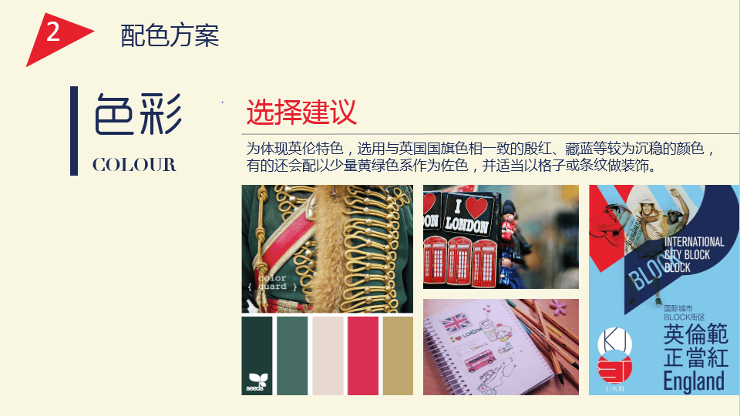
3
设计要点
3
模仿·内化·创新
模仿创新
文字配色
字体：
微软雅黑+Didot
配色方案：
红蓝经典色
排版构图
排版
引导线+图文混排
构图
九宫格构图法

Slide 15
3
设计要点
3
模仿·内化·创新
要点总结
1
2
沿袭模仿英伦风设计素材配色方案
自选合适字体方案
分析素材构图方式
沿袭优秀构图，改变排版至与内容适宜为止

Slide 16
4
英伦元素

Slide 17

4
英伦元素
英伦元素：
国旗、皇冠、蓝色牛仔布纹、复古绸带、盾牌、格子布、明信片和邮票设计风格、花纹、伦敦素材（电话亭、双层巴士、皇家卫队）

Slide 18

THANKS
谢谢观赏

Slide 19


使用字体
1
字体名称
下载地址
http://www.youyedoc.com/article/2017/3438.html
2
字体名称
下载地址
http://www.youyedoc.com/article/2017/3550.html

